Slide 2
(a, b)
b
ノルム(大きさ)
a

Slide 3
光
b
a
b cosΘ

Slide 4





$$y$$
$$z=x+iy$$
ノルム(大きさ)
虚数成分 Im(z)
偏角
実数成分 Re(z)
$$x$$
$$−y$$
$$\overline{z}=x−iy$$

Slide 5


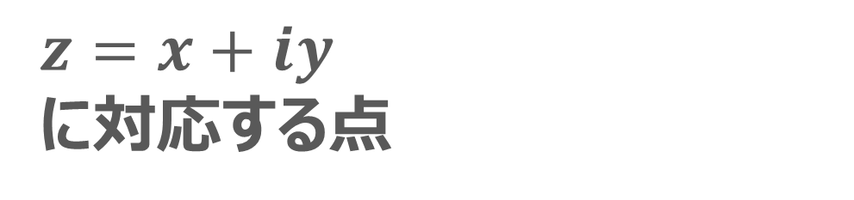
$z=x+iy$ に対応する点
$$y$$
虚数成分 Im(z)
$$x$$
実数成分 Re(z)

Slide 6




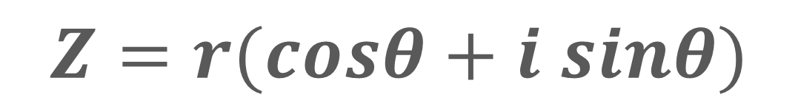

$$Z=r(cosθ+i sinθ)$$
虚軸
$$Z(a,b)$$
$$b$$
$$r$$
$$θ$$
実軸
$$a$$

Slide 7




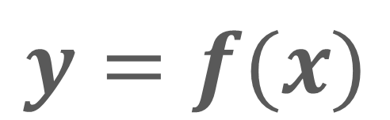
$$y=f(x)$$
$$S=\int_{a}^{b}{f(x)}$$
$$x$$
$$a$$
$$b$$

Slide 8






$$freq$$
$$freq$$
$$time$$
$$time$$
$$freq$$
$$time$$

Slide 9
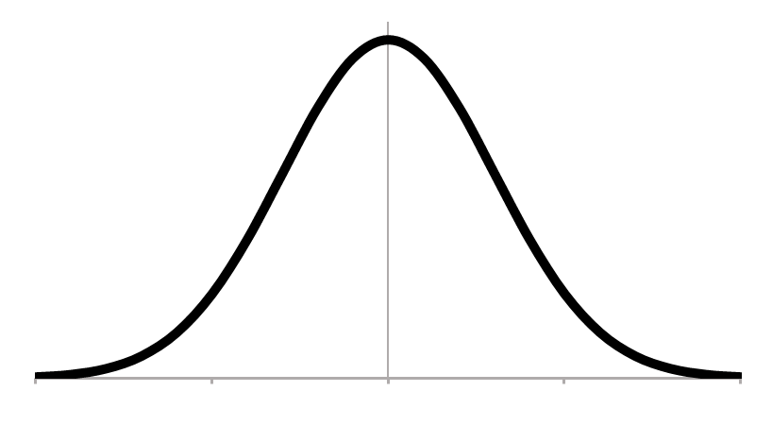


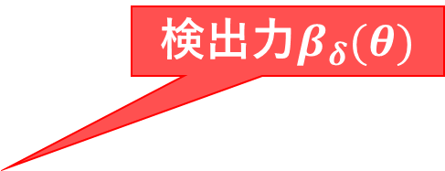
$$H_{0}$$
$$H_{1}$$
検出力$β_{δ}(θ)$
偽陰性率β
偽陽性率α

Slide 10
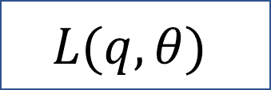
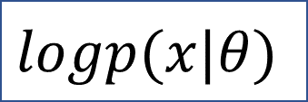
尤度最大点
？
$$logp(x|θ)$$
$$L(q,θ)$$

Slide 11
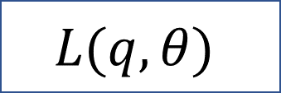
尤度最大点
$$logp(x|θ)$$
$$L(q,θ)$$

Slide 12





尤度最大点
$$KL[q(z)||p\left(z | x,θ\right)]$$
$$logp(x|θ)$$
$$logp(x|θ)$$
$$L(q,θ)$$
$$L(q,θ)$$

Slide 13



尤度最大点
$$KL[q(z)||p\left(z | x,θ\right)]$$
$$logp(x|θ)$$
$$L(q,θ)$$
$$logp(x|θ)$$
$$L(q,θ)$$

